Slide 1
Die Evolutionen von der Computer
Schrieben von Oscar und Snorre

Slide 2
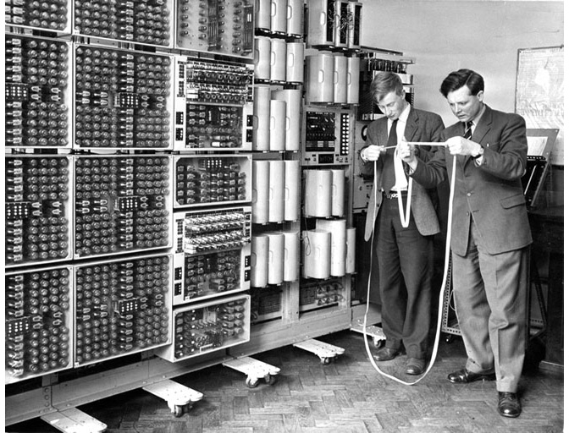
Der erst moderne Computer
Der erst Computer war sehr gigantisch. Eine Computer war 4 Meters breiten und langen und war 3 Meters hohen. Den Computern was auf dummen, und langsamen, und eine modern Taschenrechner ist schneller. Den Computern gebrauchen Karte mit Löchern.

Slide 3
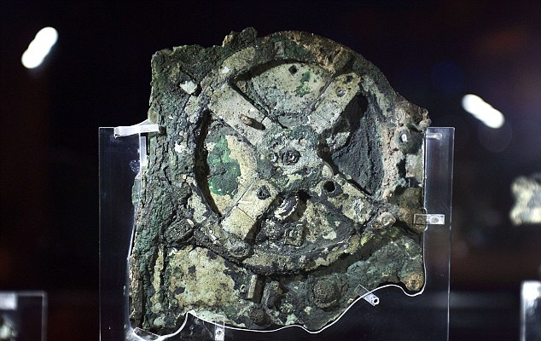
Ältester Computer der Welt
ENDE
Der ältester Computer ist von 60BC. Es war gebraucht von der Grieche, und wurde verwendet zu von Sonne, und Mondfinsternis. Es ist gemacht von Bronze.

